Slide 1

计算机与网络课程设计
Beijing Forest Studio
北京理工大学信息系统及安全对抗实验中心
题目：学生考勤签到管理系统研制
学生1：王昊宸 学号：1120210529
学生2：赵梓涵 学号：1120213129

Slide 2
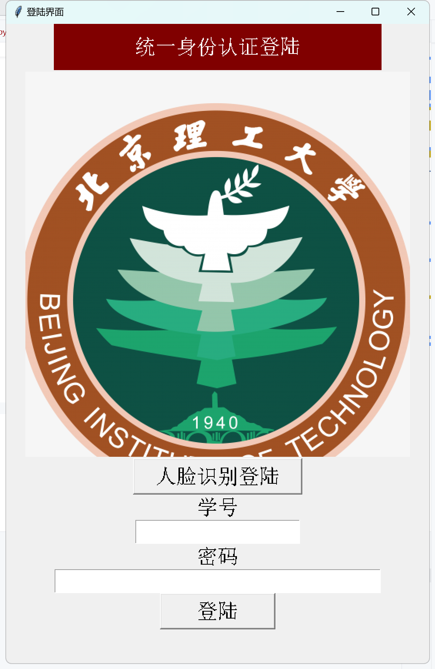
内容提要
1.完成情况
2.总体目标
3.技术路线和总体设计
4.关键技术解决方案
5.项目成果及测试
6.现场演示

Slide 3
1.完成情况
项目 |  | 详细说明
难度系数 |  | 0.9
基线（实现考勤基本功能） |  | √
提升（构建用户画像） |  | √
额外（人脸识别签到，LSTM预测） |  | √
自编代码行数 |  | 1811
总人时数 |  | 330
个人人时数 | 王昊宸 | 180
 | 赵梓涵 | 150

Slide 4
2.总体目标
实现功能
特定内网IP下登录的针对全体学生的考勤签到功能。→高并发
根据签到记录构建用户画像。对签到数据进行分析和展示，发现数据的规律和趋势，对学生签到情况进行预测和评估。
人脸识别登录与签到。通过摄像头捕捉学生的面部特征，与数据库中的人脸模板进行匹配，从而实现学生的身份验证和考勤记录。
性能指标
内网IP通信的高效性，响应速度
人脸识别在不同的光照、角度、表情等条件下的准确性，可靠性和响应速度
用户画像的功能性
数据存储的安全性和灵活性

Slide 5
2.1创新点
客户端：
人脸识别采用了局部二值模式直方图(LBPH，Local Binary Patterns Histograms)方法，相对于其他算法计算简单，符合签到要求的快速；不需要大量训练数据，符合签到系统的轻量化设计和快速录入；对光照和表情有较好的鲁棒性。对侧脸和遮挡阈值进行调高，避免扫描到其他同学。
用户画像采用长短期记忆网络（LSTM）训练数据集，根据学生签到时间、签到状态进行分析，构建出学生签到的用户画像。并进行用户画像特征分类，并建立动态UI界面，根据此可以得出学生签到率、签到准时率以及预测下一次签到情况。
服务端：
融合Excel和Sqlite数据库。Excel有简单易用的特点，但数据的整理能力较弱；Sqlite数据库整理能力强，但是没有直观视图。本项目融合Excel和Sqlite数据库的优点，根据数据库的特点分别存储不同信息。（Excel绘制签到表，Sqlite数据库记录签到时间）
引入消息队列技术，将请求和响应分离，降低签到间的耦合度，有效降低系统在签到高并发情况下的压力，避免连接冲突。

Slide 6
3.技术路线和总体设计
集成各模块并进行调试，形成完整系统。进行功能、性能、兼容性、安全性等测试，修复系统错误与缺陷，提升系统稳定性与可靠性。
明确系统功能与性能需求，深入分析系统用户与应用场景，规划系统架构与模块，确立技术选型及参数设定
签到模块
考勤签到模块
数据库模块
通信模块
需求分析
人脸识别模块
系统整合与测试
用户画像模块
局部二值模式直方图方法（LBPH）
长短期记忆网络（LSTM）训练数据集

Slide 7
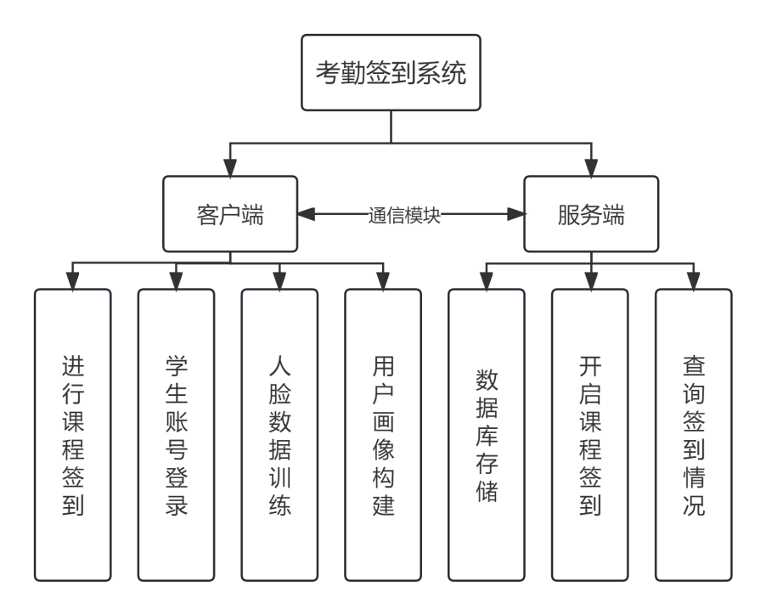
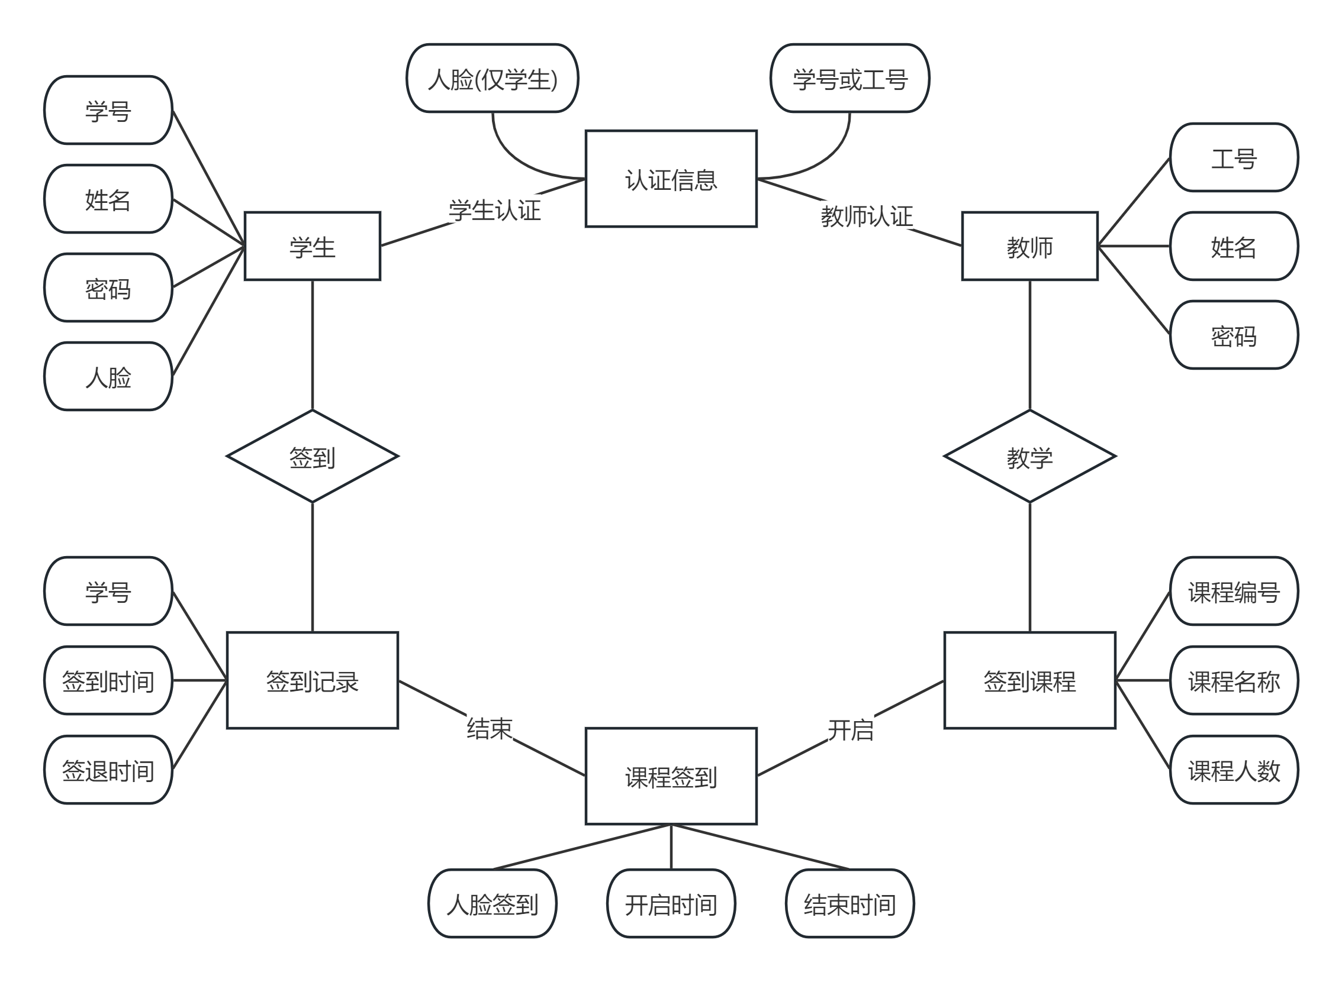
3.技术路线和总体设计
系统架构框图
数据库全局E-R图

Slide 8
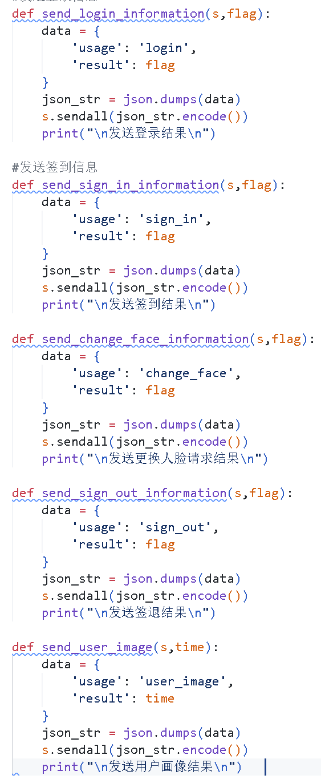
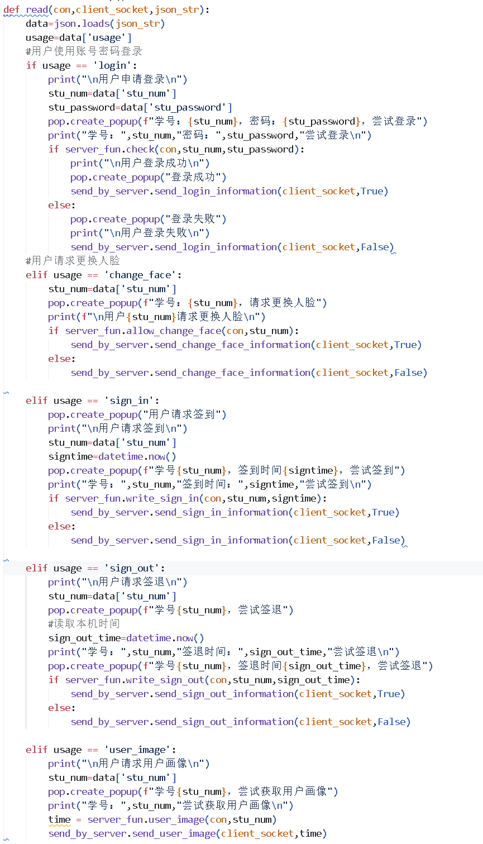
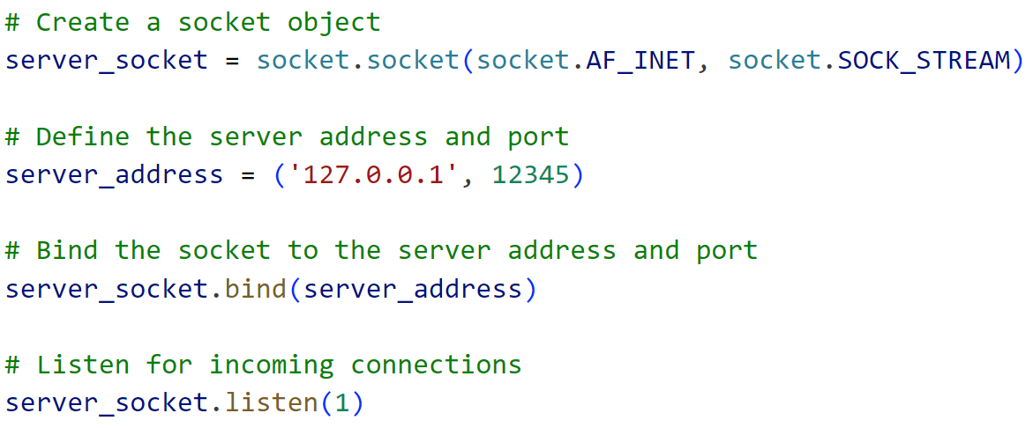
4.关键技术解决方案
通信模块
使用Socket进行连接，传递json字典格式文件
使用了TCP/IP网络协议保证了通信的稳定性和安全性。

Slide 9
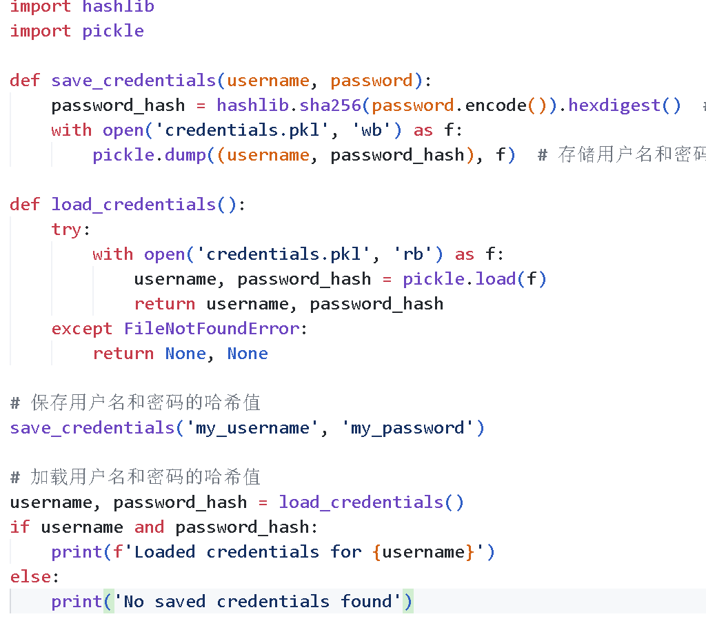
4.关键技术解决方案
考勤签到模块
1.使用学号和密码登录
2.人脸匹配登录
系统会自动记录上次进入系统使用的学号密码的哈希值，存储在本地，当通过人脸识别后自动输入到学号密码框中

Slide 10
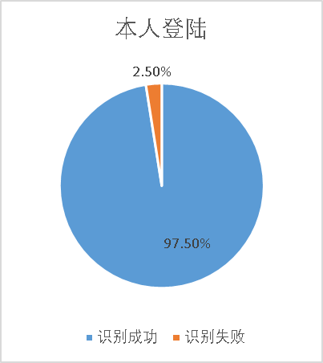
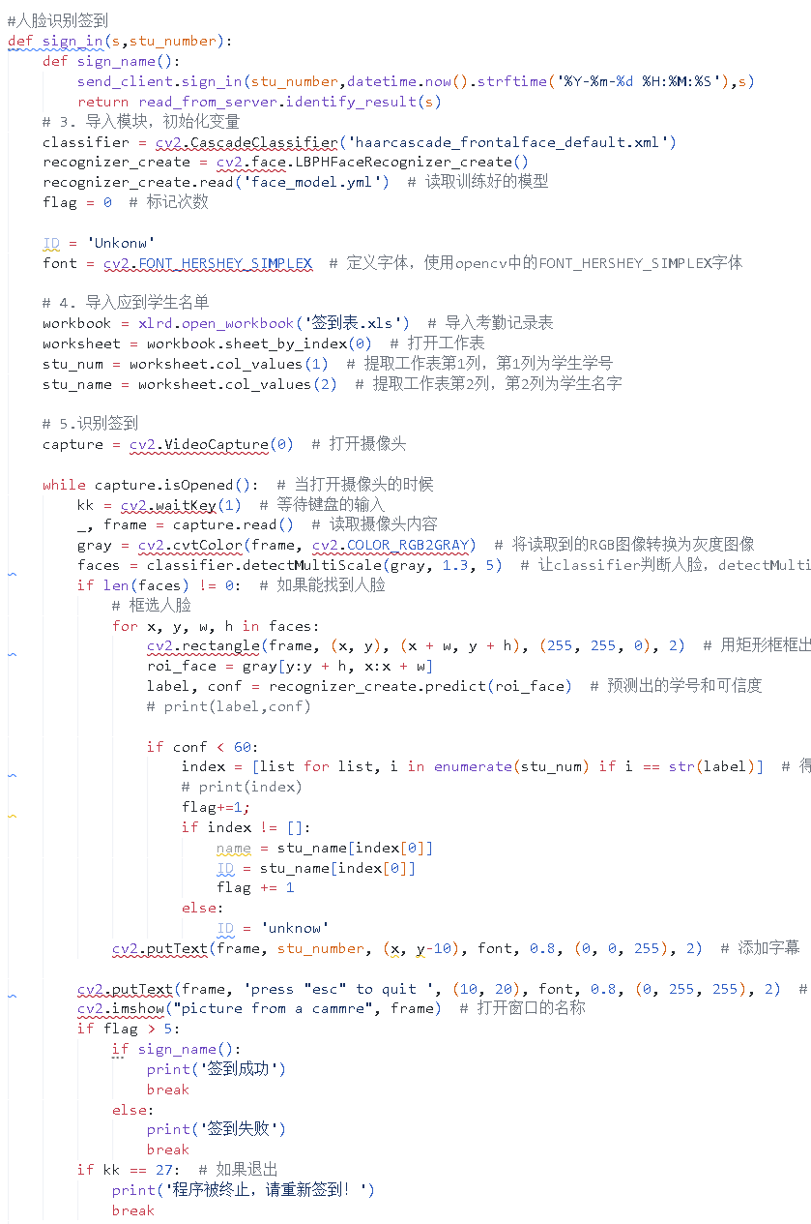
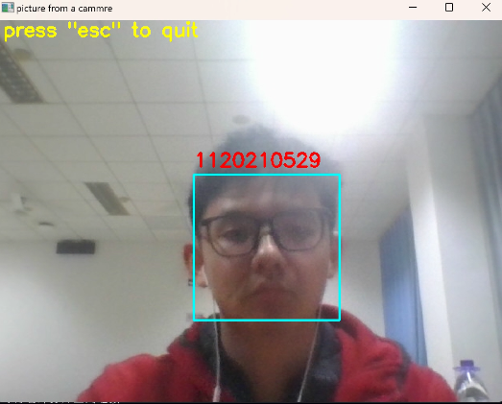
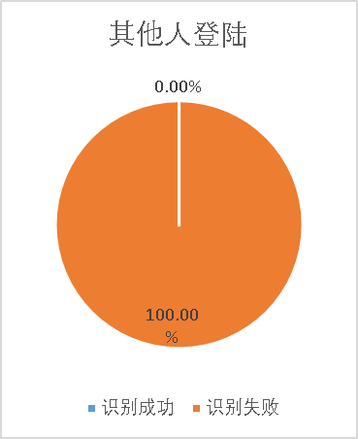
4.关键技术解决方案
人脸识别模块
使用了局部二值模式直方图（LBPH）算法提取特征
可以在复杂的背景中快速地定位和裁剪人脸区域。
使用了余弦相似度算法，匹配人脸特征
识别时间可以稳定在1s内

Slide 11
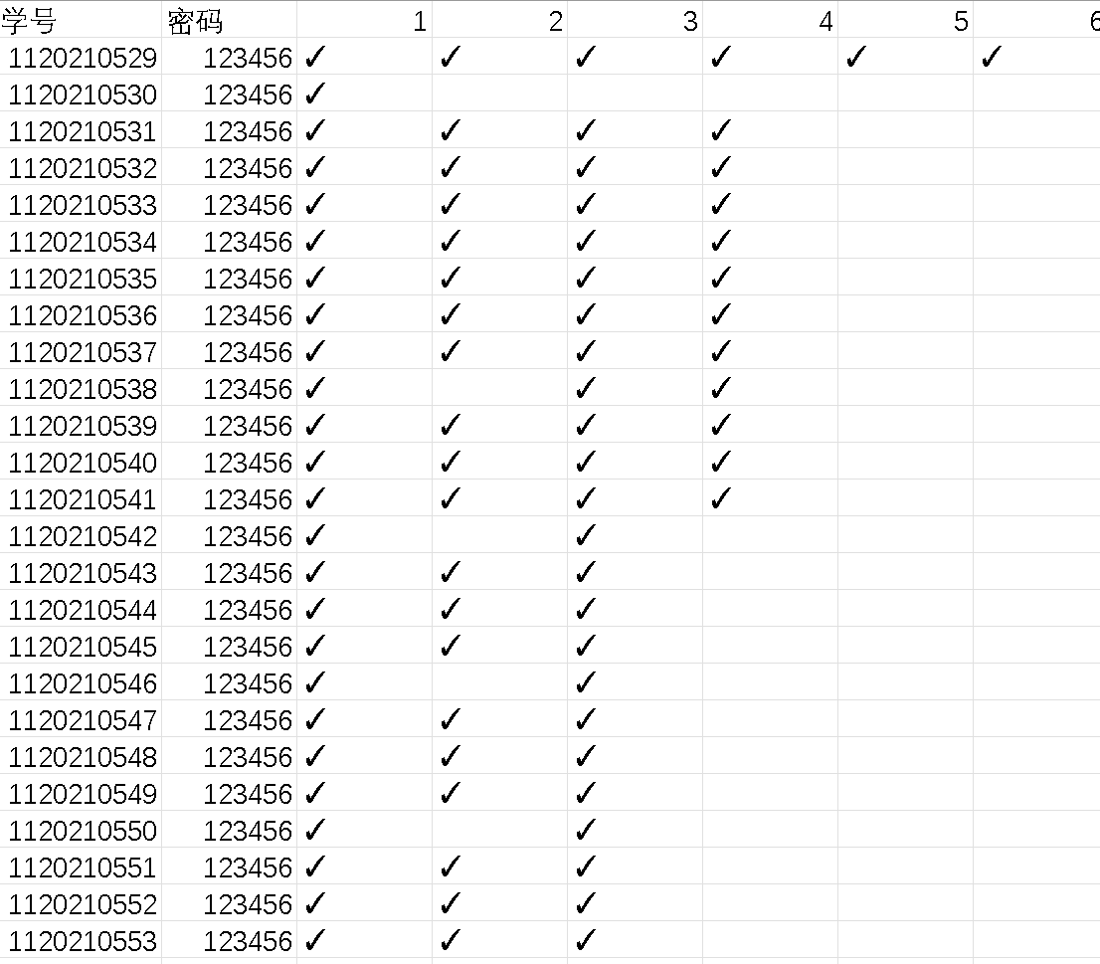
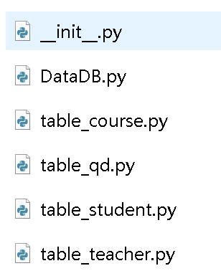
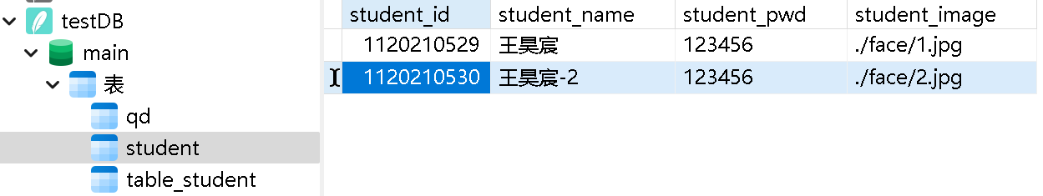
4.关键技术解决方案
数据库模块
使用了Excel联合SQLite数据库存储和管理系统的数据。
Excel用于存储签到表格信息，直观易用；
Sqlite数据库存储每个同学的签到时间信息和人脸信息，便于归档保存。
两端消息同步更新，取长补短

Slide 12
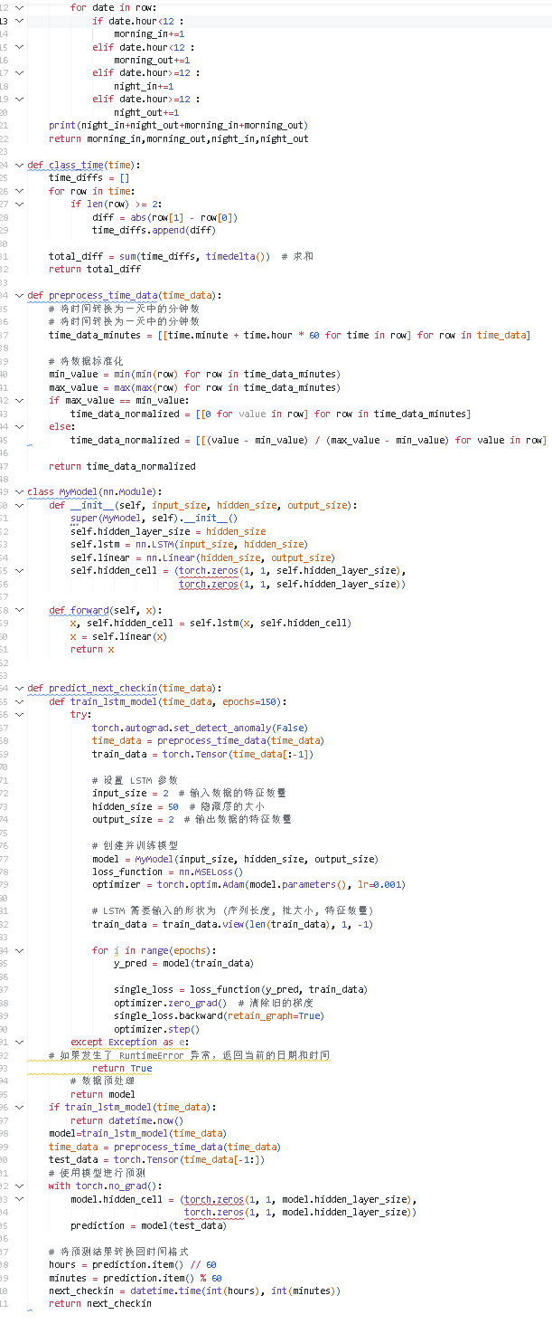
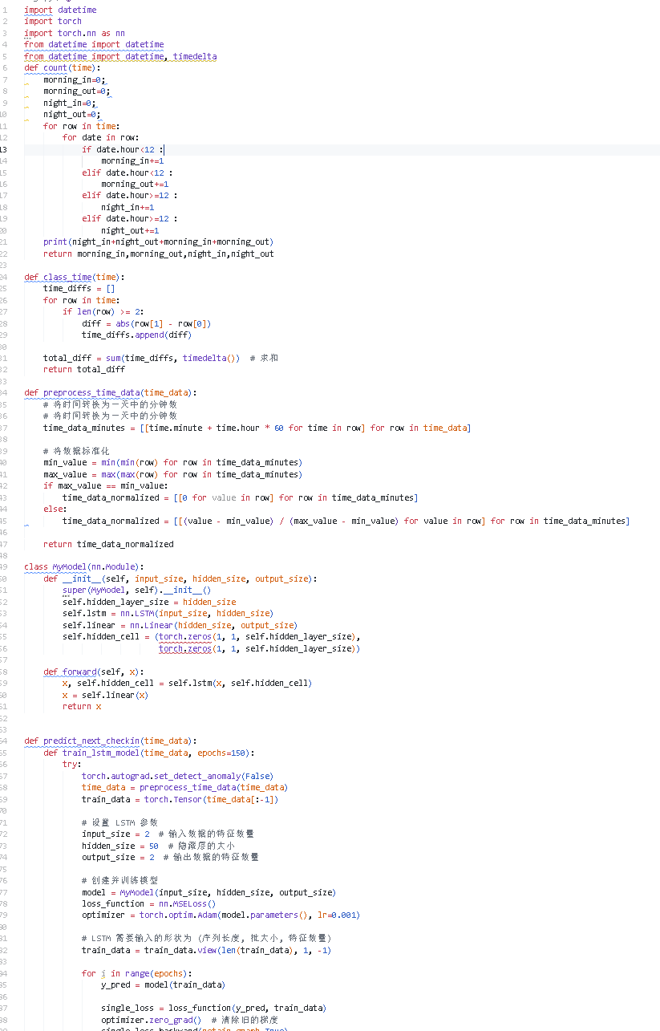
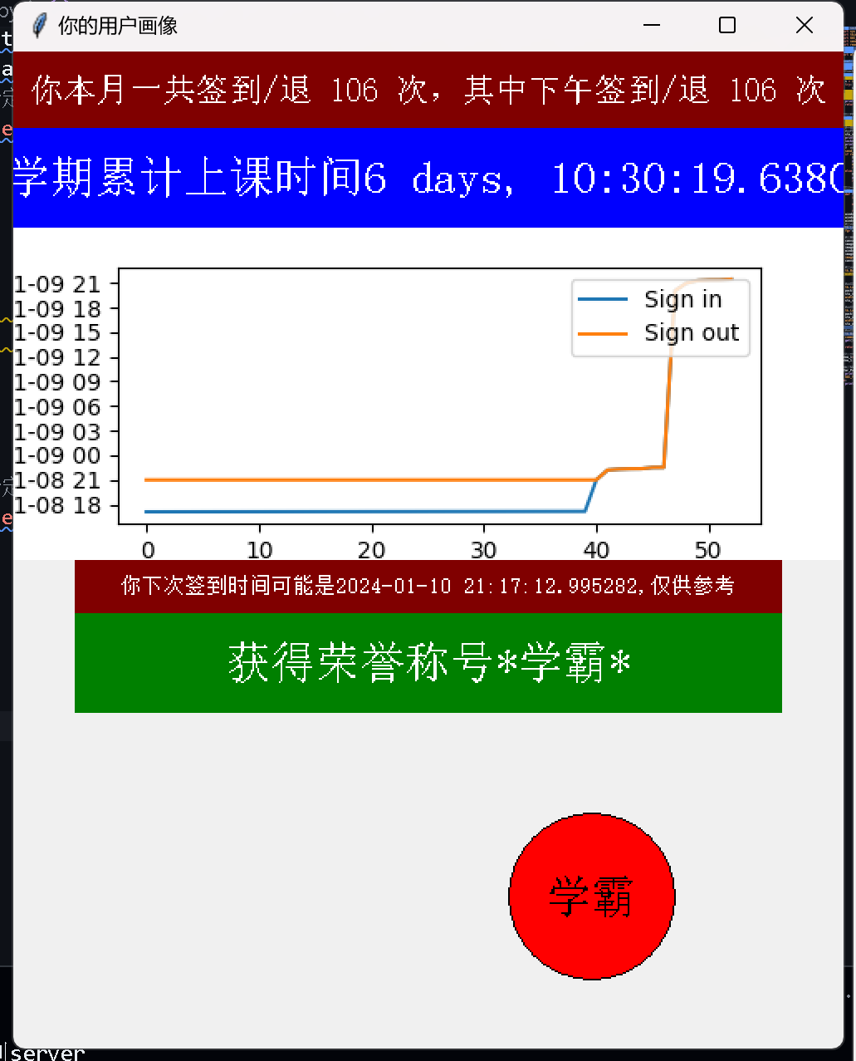
4.关键技术解决方案
用户画像模块
对学生签到情况进行统计
对学生签到情况进行可视化展示
采用长短期记忆网络（LSTM）训练数据集，根据学生签到时间、签到状态进行分析，构建出学生签到的用户画像。
动态展示画面，根据学生累计学习时间，签到情况进行评价

Slide 13
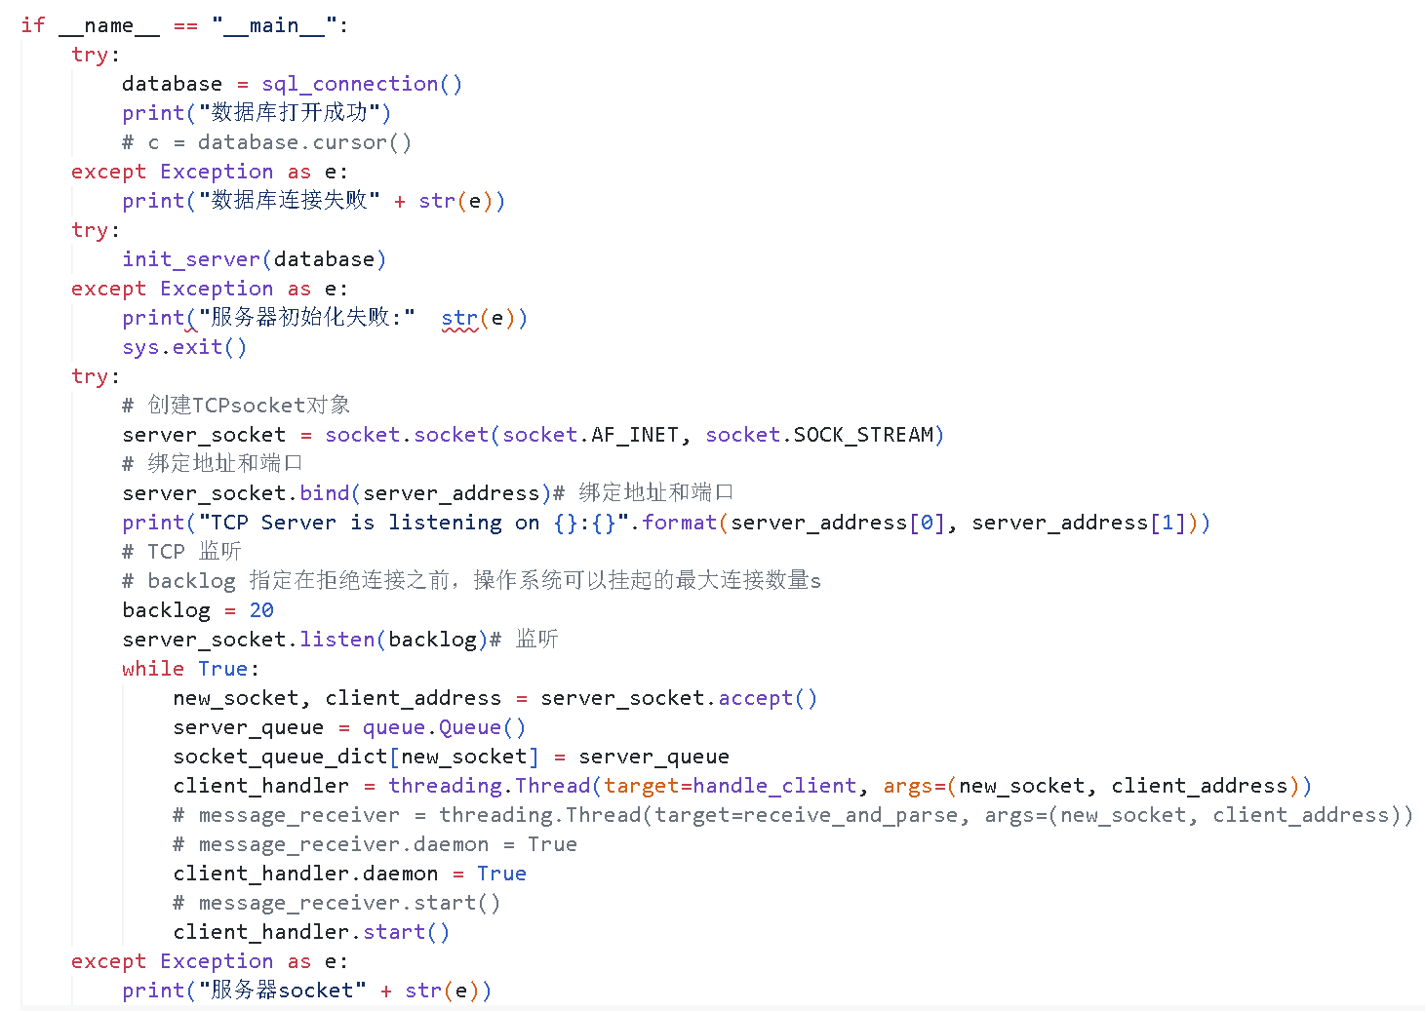
4.关键技术解决方案
消息队列技术
签到过程中存在多个同学进行连接，有高并发问题
本项目采用消息队列的方式，依次对每个请求进行处理，避免了数据库访问冲突和连接冲突的问题
将请求和响应分离
降低系统间的耦合度
有效降低系统在高并发情况下的压力，提高响应速度和准确度。
经过测试，本项目至少可以同时连接15个client端，并没有明显延迟

Slide 14
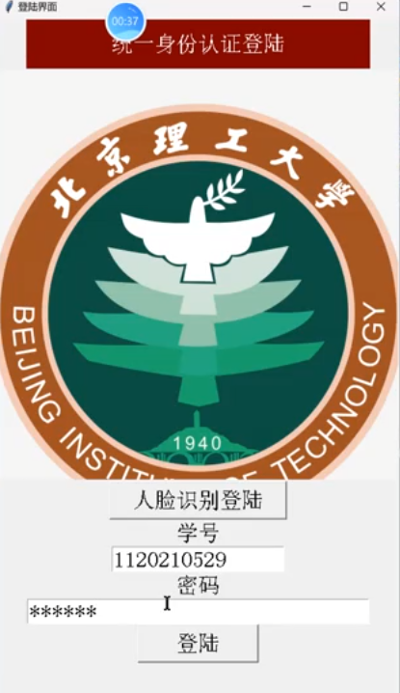
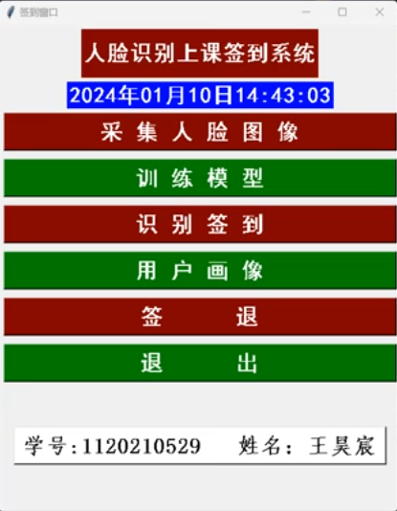
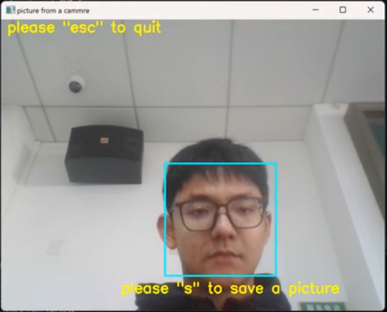
5.项目成果及测试
登录界面
客户端UI界面
人脸图像采集

Slide 15
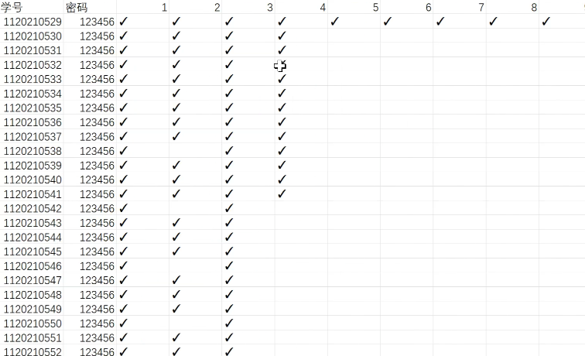
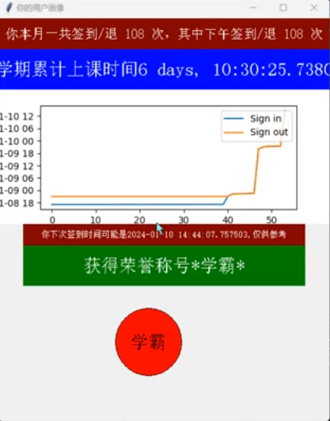
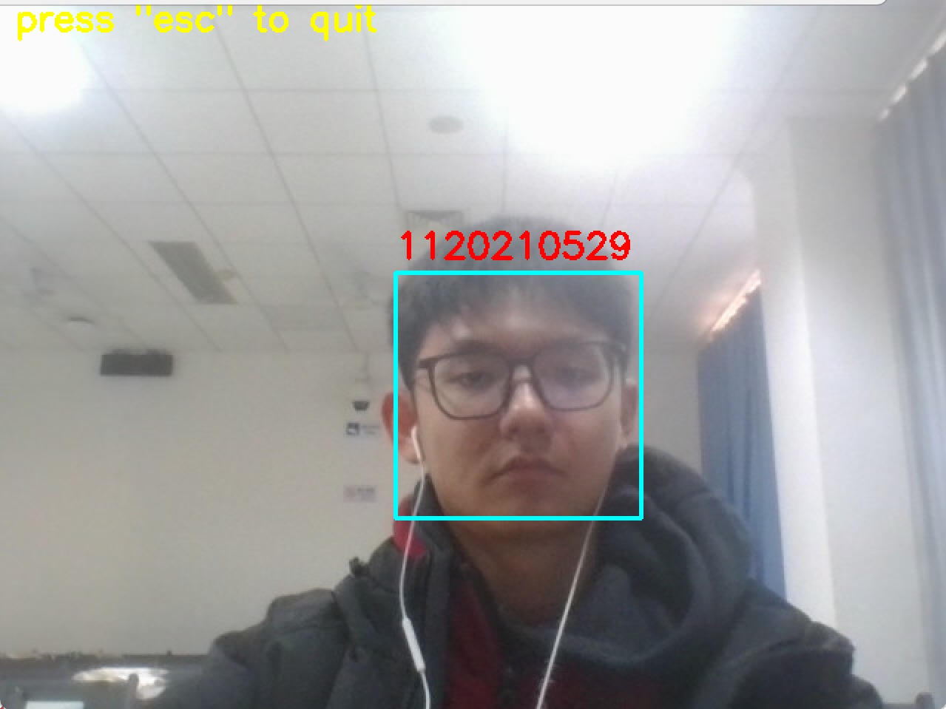
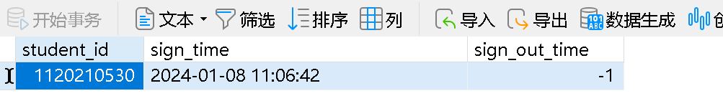
5.项目成果及测试
识别签到
用户画像
签到记录

Slide 16
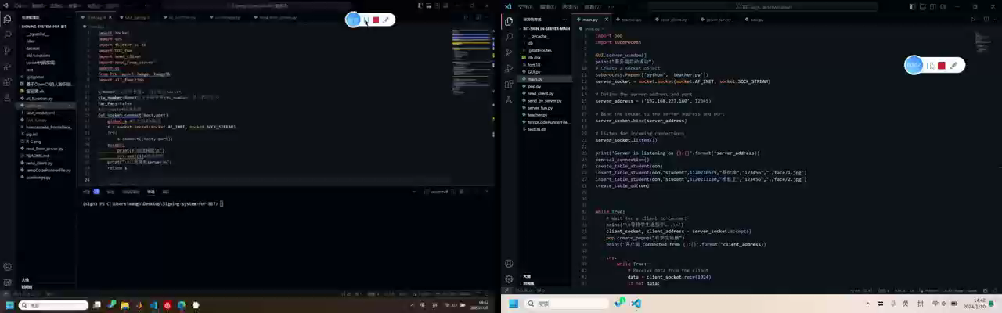
6.签到系统演示

Slide 17
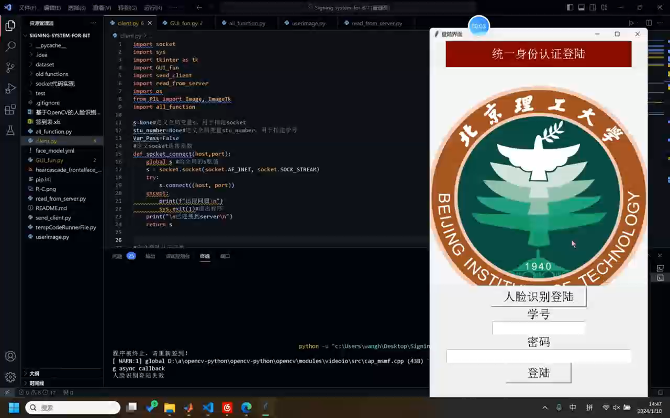
6.签到系统演示

Slide 18
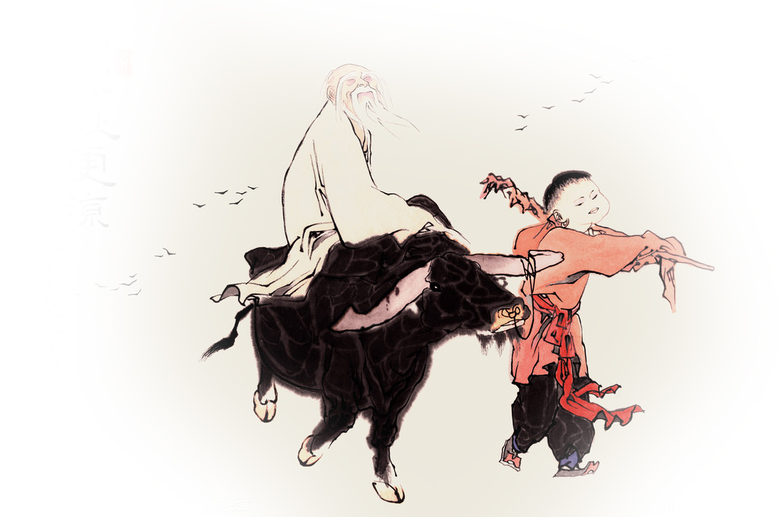
道德经
道可道，非常道。名可名，非常名。无名天地之始。有名万物之母。故常无欲以观其妙。常有欲以观其徼。此两者同出而异名，同谓之玄。玄之又玄，众妙之门。
谢谢！

